Slide 1


TRƯỜNG TIỂU HỌC ÁI MỘ A
Bài giảng điện tử Tiếng Việt lớp 1
Tên bài: ê - l (tiết 1)

Slide 2

Khởi động

Slide 3
đ d e c
cờ đỏ cố đô
đồ cổ đỗ đỏ

Slide 4

S
Bài 10: ê - l

Slide 5

KHÁM PHÁ

Slide 6


Cùng họ hàng với táo
Da vàng quả lại dài
Ăn vào liền hết khát
Đoán thật đúng mới tài.

Slide 7

lê
l
ê
l
ê
lờ - ê - lê

Slide 8

l
L

Slide 9

Ê
ê

Slide 10
l ê
lê

Slide 11

l ê

Slide 12
lê

Slide 13


Slide 14



Luyện tập

Slide 15
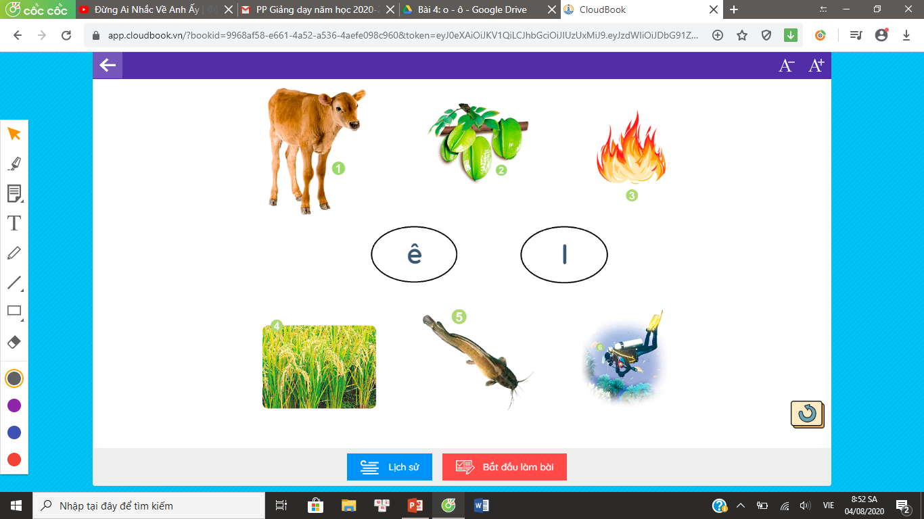
2. Tiếng nào có âm ê? Tiếng nào có âm l?
bê
khế
lửa
ê
l
lúa
cá trê
lặn

Slide 16

VẬN DỤNG

Slide 17



28
27
26
18
25
24
17
23
16
22
15
21
14
20
13
19
12
11
VÒNG QUAY
KỲ DIỆU
38
10
37
9
36
8
35
34
7
6
33
5
32
4
31
3
30
29
2
1

Slide 18


28
27
26
18
25
24
17
23
16
22
15
21
14
20
13
19
12
11
1
38
10
37
9
36
8
35
34
7
6
33
5
32
4
2
31
3
30
29
2
1
3

Slide 19




CÂU 1: Em hãy đọc tiếng sau:
lộ dế
QUAY VỀ

Slide 20

CÂU 2: Em hãy đọc từ sau:
lá cọ
QUAY VỀ

Slide 21
CÂU 3: Em hãy đọc câu sau:
Cô có lê.
QUAY VỀ

Slide 22





Dặn dò

